Slide 1
Pénzügyi stabilitási jelentés
Vonnák Balázs
igazgató
2014. november 12.

Slide 2
Tartalom
A devizahitelek rendezéséről
Az eszközkezelő
Sérülékenység - stresszteszt eredmények
Hitelezési folyamatok
2

Slide 3
I. A devizahitelek rendezéséről

Slide 4
A devizahiteles probléma rendezése a pénzügyi közvetítés minden területére kihat

Slide 5
A devizahiteleket érintő intézkedések
5

Slide 6
Milyen változások lesznek egy tipikus devizaadósnál?
6
Forrás: MNB

Slide 7
Az árfolyamrés és a tisztességtelen szerződésmódosítások elszámolásának hatása a pénzügyi intézmények eredményére
Forrás: MNB, KHR

Slide 8
Jelentős heterogenitás várható az ügyfelek között az elszámolást követő tőketartozás-csökkenés tekintetében
Az adósságcsökkenés mértékének becsült százalékos eloszlása a teljesítő svájci frank alapú jelzáloghitelek esetében
Forrás: KHR, MNB

Slide 9
A forintosítás várható részletei és hatásai
Csak jelzáloghitelekre fog kiterjedni;
A november 7-i hivatalos MNB-középárfolyam (EUR: 309, CHF: 256,5) VAGY a június 16-ai Kúria-döntés óta eltelt időszak átlagárfolyama – ezek közül az alacsonyabb;
A „fair” keretrendszer szerint kondíciómódosítás esetén az ügyfeleknek 60 napig díjmentes elállási lehetősége lesz;
Megszűnik a háztartások nyitott devizapozíciója;
A devizapozíció zárásával csökken a devizaswap- és a külföldi forrásállomány;
A szükséges devizalikviditást az MNB jegybanki eszközeivel támogatja;
Csökken a rendszerszintű forintlikviditás;
A devizahitelek átváltásával egyaránt verseny indulhat
  a forinthitelek árazásában az új „fair” keretrendszer szerint;
  a forintforrásokért, vagyis döntően a forintbetétekért;

Slide 10
A forintosítás hatására jelentősen csökken a háztartások devizakitettsége
Háztartási hitelállomány devizális bontásban és a GDP arányában
Forrás: MNB

Slide 11
A forintosítással mérséklődik a háztartások nyitott devizapozíciója
A nettó külső adósság szektoronként a GDP arányában
Forrás: MNB

Slide 12
A ”fair bankrendszer” transzparens árazási gyakorlatot teremt a hosszú lejáratú hiteleknél
A ”fair bankrendszer” hatása a hosszú lejáratú hitelszerződések árazási gyakorlatára
Forrás: MNB

Slide 13
...és a rövid lejáratú hiteleknél is.
A ”fair bankrendszer” hatása a rövid lejáratú hitelszerződések árazási gyakorlatára
Forrás: MNB

Slide 14
Az átállás nyertesei a jelentős likviditási- és tőkepufferrel rendelkező bankok
A tőkemegfelelési és a betétfedezeti mutató becsült értéke az elszámolást követően, bankonként – minél nagyobb a buborék mérete, annál nagyobb a vesztesége
Forrás: MNB

Slide 15
Nemzetközi összehasonlításban az alacsonyabb hatékonyságú „térfélre” kerülünk
Jövedelemarányos működési költség nemzetközi összehasonlításban
Forrás: EKB CBD.

Slide 16
II. Az eszközkezelő

Slide 17
Két év elteltével újra emelkedett a nemteljesítő vállalati hitelek aránya
A bankrendszer nemteljesítő vállalati hitelállományának aránya (ügyfelenként)
Magyar Nemzeti Bank
Forrás: MNB

Slide 18
A vállalati portfólióminőségben a fő problémát a kereskedelmi ingatlanhitelek jelentik
Nemteljesítő projekt-, illetve egyéb vállalati hitelek a bankrendszerben
Magyar Nemzeti Bank
Forrás: MNB

Slide 19
A magas NPL állomány gyengíti a monetáris politika hatékonyságát
A hitelállomány változása és a nemteljesítő hitelek aránya a vállalati szegmensben
Magyar Nemzeti Bank
Forrás: MNB.

Slide 20
Az eszközkezelő hatékonyan orvosolhatná a rossz minőségű vállalati portfólió problémáját
Az MNB által kezdeményezett eszközkezelő főbb paraméterei
Magyar Nemzeti Bank

Slide 21
III. Sérülékenység - stresszteszt eredmények

Slide 22
A nemteljesítő deviza jelzáloghitelek aránya még mindig növekszik
A háztartási NPL arány termékenként
Magyar Nemzeti Bank
Forrás: MNB

Slide 23

Az elszámolást követően a bankrendszer sokkellenálló-képessége jelentősen lecsökken
A bankrendszer tőkehelyzetének alakulása stresszpályán
Magyar Nemzeti Bank
Forrás: MNB

Slide 24
A forintosítással kikerül az árfolyamkockázat a háztartási hitelportfóliókból
Az összesített tőkepufferek és a tőkehiányok mértéke a stresszpályán
Forrás: MNB

Slide 25
IV. Hitelezési folyamatok

Slide 26
Az NHP új hitelfelvételi szándékot teremtett
Az NHP hiányában vett-e volna fel hitelt ugyanerre a hitelcélra?
Forrás: MNB, Kérdőíves felmérés.

Slide 27
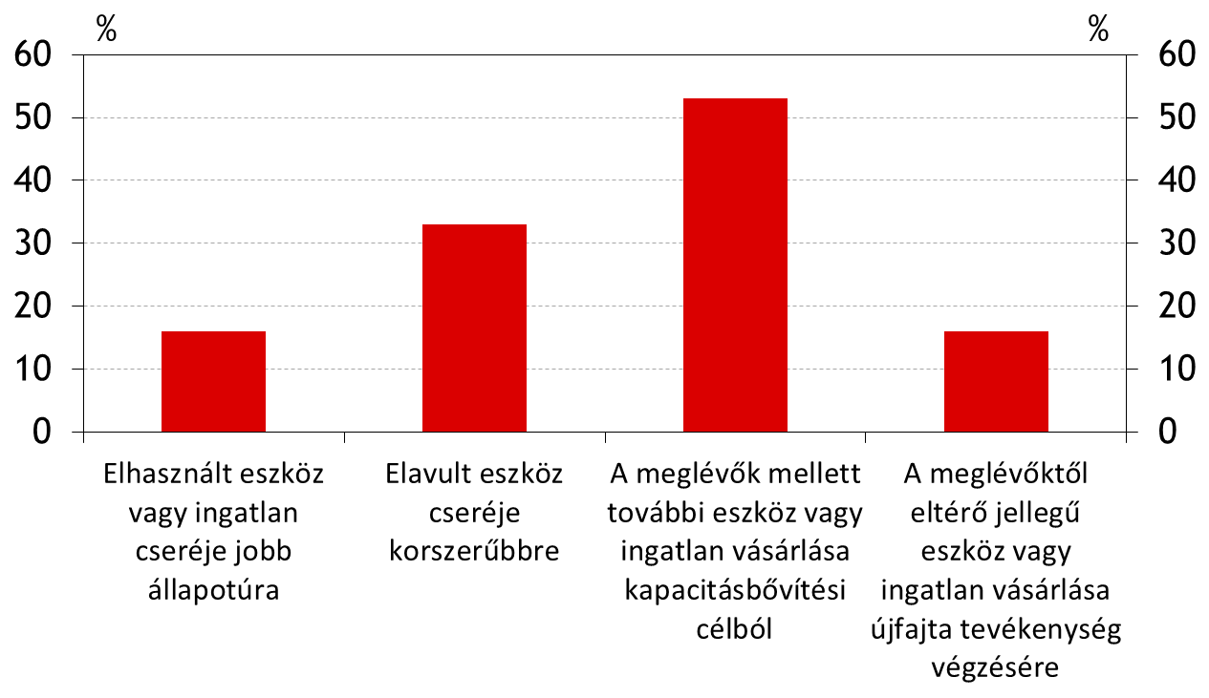
Elsődlegesen kapacitásbővítésre fordították
A beruházási hitelek célja szerinti eloszlás a vállalkozások válaszai alapján
Forrás: MNB, Kérdőíves felmérés.

Slide 28
Az NHP hozzájárult a hitelállomány csökkenő trendjének megtöréséhez
A vállalati hitelezés előrejelzése különböző időszakokban
(kumulált tranzakciók)
Magyar Nemzeti Bank
Forrás: MNB

Slide 29
A piaci alapú hitelezés még nem állt helyre
A vállalatok 12 havi kumulált tranzakciói az állami- és magántulajdonban lévő intézményekkel szemben
Magyar Nemzeti Bank
Forrás: MNB

Slide 30
A vállalati hitelállományban növekedés várható az előrejelzés szerint
A vállalati hitelezés előrejelzése (tranzakciós alapú, év/év)
Magyar Nemzeti Bank
Forrás: MNB

Slide 31
Az elszámolás átmeneti hatását követően az éves növekedési ütem lassuló leépülést jelez
A háztartási hitelezés előrejelzése (tranzakciós alapú, év/év)
Magyar Nemzeti Bank
Forrás: MNB

Slide 32
Köszönöm a figyelmet!

